Slide 1
Defintion de Sql Server
Microsoft SQL Server est un système de gestion de base
de données (SGBD) en langage SQL incorporant entre autres un SGBDR (SGBD relationnel ») développé et commercialisé par la société Microsoft.

Slide 2
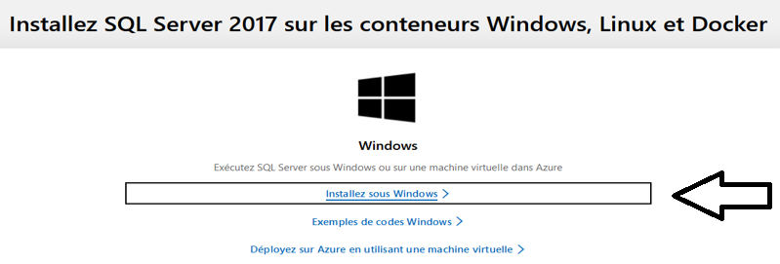
Lien pour l’instalation Sql server
https://www.microsoft.com/fr-fr/sql-server/sql-server-downloads

